Slide 1
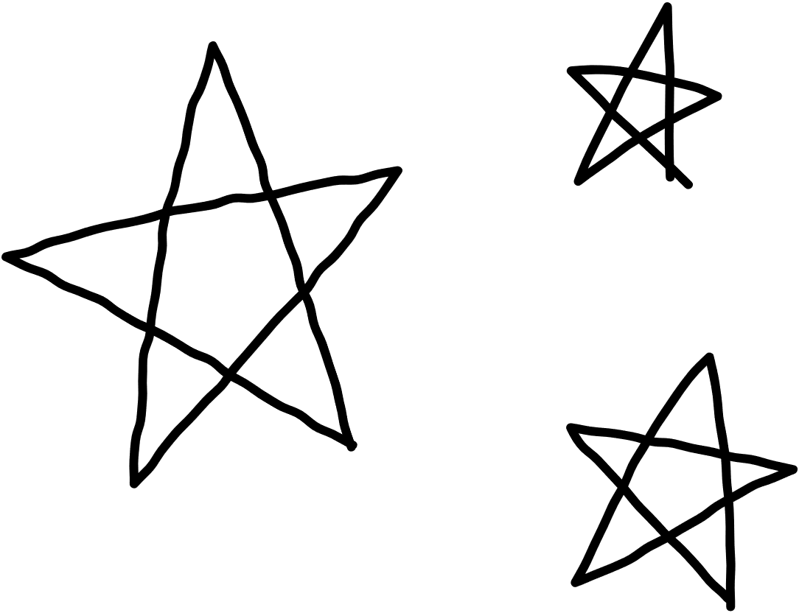
THÂN MẾN CHÀO MỪNG CÁC EM HỌC SINH ĐẾN VỚI BÀI HỌC MỚI!

Slide 2
KHỞI ĐỘNG
Các em xem video ở trên và trả lời câu hỏi: “Sau khi xem xong video, em rút ra được bài học gì về trách nhiệm?”

Slide 3
Gợi ý câu trả lời
Sau khi xem xong video, em rút ra được bài học: Ông nông dân có tinh thần trách nhiệm cao khi thấy tảng đá bên đường đã bê sang một bên mọi người có thể lưu thông, đi lại dễ dàng hơn.

Slide 4
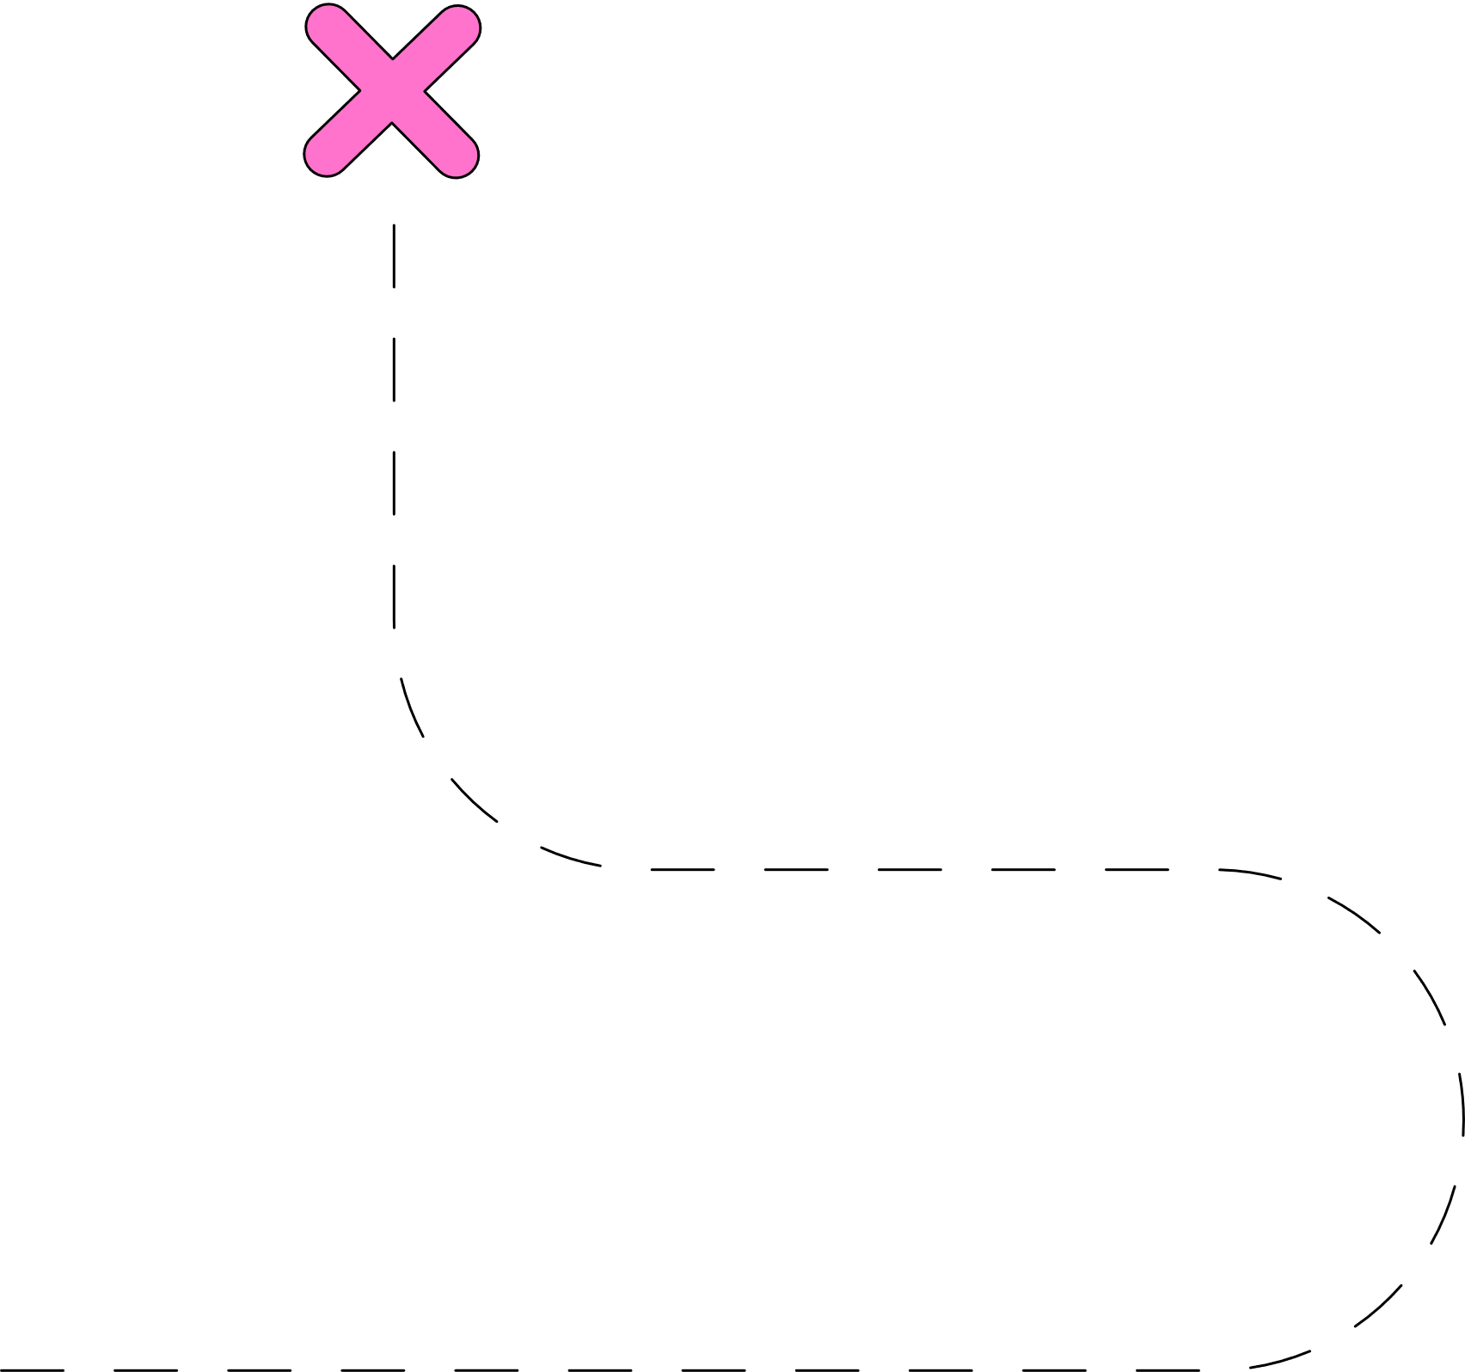
Chủ đề 2: Thể hiện trách nhiệm với bản thân
HOẠT ĐỘNG GIÁO DỤC THEO CHỦ ĐỀ:
TUẦN 8 – NHIỆM VỤ 7,8

Slide 5
NỘI DUNG BÀI HỌC
Hoạt động 7: Lan tỏa giá trị của tinh thần trách nhiệm
Hoạt động 8:
Cho bạn, cho tôi
Hoạt động 9:
Tự đánh giá
Hoạt động 10: Rèn luyện tiếp theo và chuẩn bị chủ đề mới
Hoạt động:
Củng cố kiến thức – Vận dụng

Slide 6
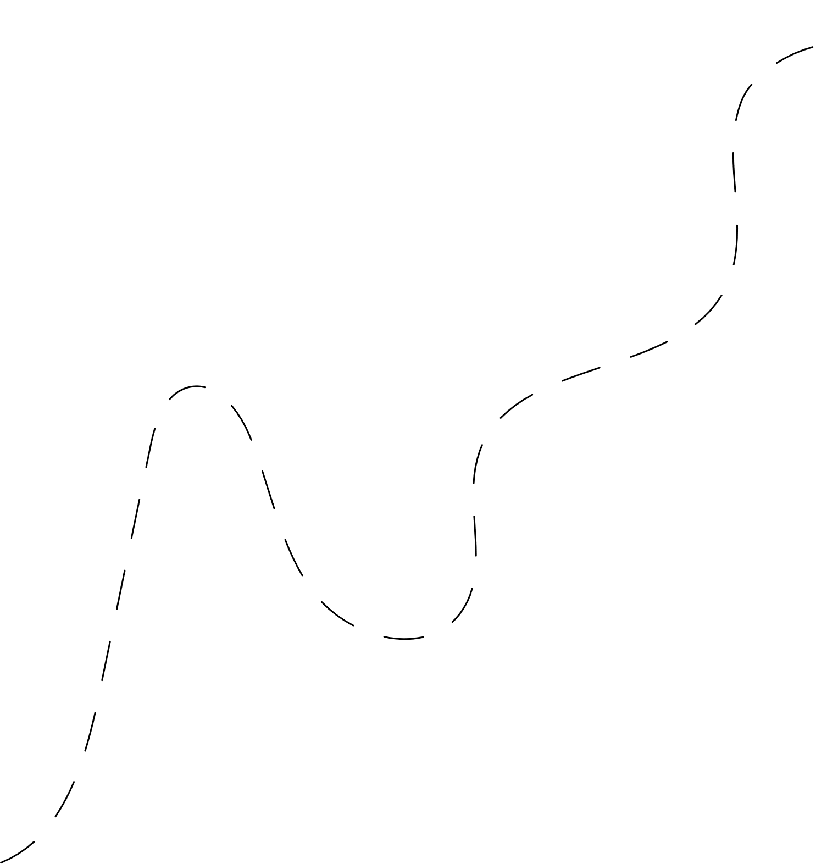
Hoạt động 7:
Lan tỏa giá trị của tinh thần trách nhiệm

Slide 7
Nhiệm vụ 1: Sưu tầm những câu ca dao, tục ngữ, danh ngôn về trách nhiệm
Các em sưu tầm những câu ca dao, tục ngữ, danh ngôn về tinh thần trách nhiệm và giới thiệu một câu ca dao, tục ngữ, danh ngôn mà em tâm đắc nhất. Sau đó, chia sẻ với các bạn thông điệp, bài học của câu đó.
HOẠT ĐỘNG THEO NHÓM

Slide 8
Gợi ý câu trả lời
Ca dao, tục ngữ về tinh thần trách nhiệm | Thông điệp và bài học
Ai làm người ấy chịu | Kẻ nào gây ra rắc rối, tai họa thì kẻ đó nhất định sẽ lãnh mọi hậu quả.
Ăn cây nào rào cây ấy | Hưởng quyền lợi ở đâu thì phải giữ gìn và bảo vệ nơi đó.
Bụng làm dạ chịu | Tự mình gây ra chuyện xấu thì phải tự gánh lấy hậu quả
Bút sa gà chết | Đã đặt bút viết hoặc ký rồi thì phải chịu, không sửa đổi được nữa

Slide 9
Gợi ý câu trả lời
Ca dao, tục ngữ về tinh thần trách nhiệm | Thông điệp và bài học
Có gan ăn cướp, có gan chịu đòn | Đã làm việc gì thì không sợ phải chịu hậu quả, trách nhiệm
Cha chung không ai khóc | Vô trách nhiệm, dửng dưng, không ngó ngàng gì đến công việc chung.
Dắt voi phải tìm đường cho voi đi | Phải có trách nhiệm với những người theo mình, không được bỏ mặc họ.

Slide 10
Gợi ý câu trả lời
Danh ngôn | Thông điệp và bài học
Hãy có trách nhiệm với cuộc đời mình. Hãy biết rằng chính bạn là người sẽ đưa bạn tới nơi bạn muốn đến chứ không phải ai khác. | Trước khi nói gì, làm gì cũng cần phải suy nghĩ đến hậu quả, trách nhiệm sau đó.
Rốt cuộc thì chúng ta luôn phải gánh chịu mọi trách nhiệm về chính sự lựa chọn của mình. | Mỗi người cần phải định hình và tưởng tượng về tương lai của mình sau này. Luôn phải sống, đặt mục tiêu, có trách nhiệm với chính mình đến cuối đời.

Slide 11
KẾT LUẬN
Các em có thể sử dụng những câu ca dao, tục ngữ, danh ngôn để lan tỏa những thông điệp, giá trị tinh thần trách nhiệm.

Slide 12
Nhiệm vụ 2: Xây dựng bài thuyết trình để lan tỏa tinh thần trách nhiệm trong việc hoàn thiện bản thân
Hoạt động theo nhóm (4 – 6 HS): Các nhóm hãy xây dựng bài thuyết trình để lan tỏa tinh thần trách nhiệm trong việc hoàn thiện bản thân.

Slide 13
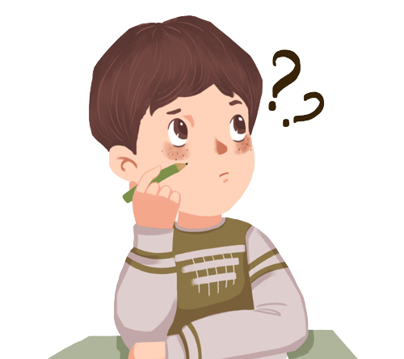
Chỉ ra những lợi ích của việc thể hiện tinh thần trách nhiệm và đặt ra những cam kết cho việc hoàn thiện bản thân.
Tìm ra những bằng chứng, lập luận để chứng minh về sự cần thiết của tinh thần trách nhiệm trong việc hoàn thiện bản thân
Gợi ý thực hiện
Tìm những tấm gương thành công nhờ tinh thần trách nhiệm
Lựa chọn những câu ca dao, tục ngữ, danh ngôn về trách nhiệm để tăng thêm tính thuyết phục.

Slide 14
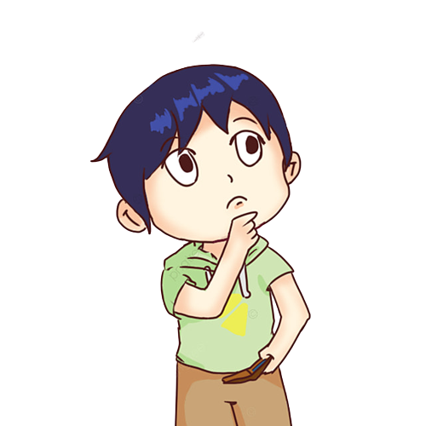
Mỗi nhóm chọn ra một bạn nhóm trưởng và bạn đó phải có nhiệm vụ phân công công việc cụ thể cho từng người.
LƯU Ý
Bạn nhóm trưởng cần ghi cụ thể công việc của mỗi người và nộp cho giáo viên sau Nhiệm vụ 3 để đánh giá cá nhân.

Slide 15
Gợi ý trả lời
 | Nội dung
Lợi ích của việc thể hiện tinh thần trách nhiệm | Giúp chúng ta đạt được sự tôn trọng và sự tin tưởng từ những người xung quanh. Giúp tăng tính tổ chức, năng suất và hiệu quả công việc. Giúp chúng ta đạt được thành công trong sự nghiệp. Là một giá trị đáng quý, giúp người khác đánh giá cao bạn và tin tưởng vào khả năng của bạn.
Sự cần thiết của tinh thần trách nhiệm trong việc hoàn thiện bản thân | Tăng khả năng tự chủ: tự đảm nhận trách nhiệm của mình, không trông chờ vào người khác. → giúp bạn trở nên độc lập hơn. Xây dựng niềm tin và tôn trọng bản thân: Khi bạn hoàn thành nhiệm vụ một cách đúng đắn, bạn sẽ cảm thấy hài lòng và tin tưởng bản thân hơn. Điều này sẽ giúp bạn xây dựng niềm tin và tôn trọng bản thân. Phát triển kỹ năng quản lý thời gian: Khi bạn có trách nhiệm với một nhiệm vụ, bạn sẽ cần phải lên kế hoạch và tổ chức thời gian để hoàn thành nó đúng hạn. Điều này giúp bạn hoàn thiện bản thân và tăng hiệu quả công việc. Tăng khả năng giải quyết vấn đề: Tinh thần trách nhiệm giúp bạn có khả năng tìm kiếm các giải pháp và lựa chọn phù hợp nhất để hoàn thành nhiệm vụ. Điều này giúp bạn phát triển kỹ năng giải quyết vấn đề và trở nên chuyên nghiệp hơn. Tăng cơ hội thành công: Tinh thần trách nhiệm giúp bạn trở nên nghiêm túc và chuyên nghiệp trong công việc. Điều này sẽ giúp bạn có cơ hội thành công hơn.
Tấm gương thành công nhờ tinh thần trách nhiệm | Satya Nadella - CEO của Microsoft; Satya Nadella, CEO của Microsoft, được biết đến với tinh thần trách nhiệm cao và sự cống hiến cho các vấn đề liên quan đến giáo dục và phát triển kinh tế. Ông cũng đã đưa ra những quyết định đúng đắn để đưa Microsoft trở lại đường đua với các công ty công nghệ hàng đầu thế giới.

Slide 16
Học sinh cần tích cực rèn luyện và thực hiện các phương pháp, kế hoạch, mục tiêu để hoàn thiện bản thân mỗi ngày.
Kết luận

Slide 17
Nhiệm vụ 3: Thuyết trình để lan tỏa giá trị của tinh thần trách nhiệm
Hoạt động nhóm
Sơ đồ tư duy
Các nhóm lần lượt thuyết trình bài của nhóm mình để lan tỏa tinh thần trách nhiệm.
Các em có thể sử dụng:
Sơ đồ cây
Powerpoint

Slide 18
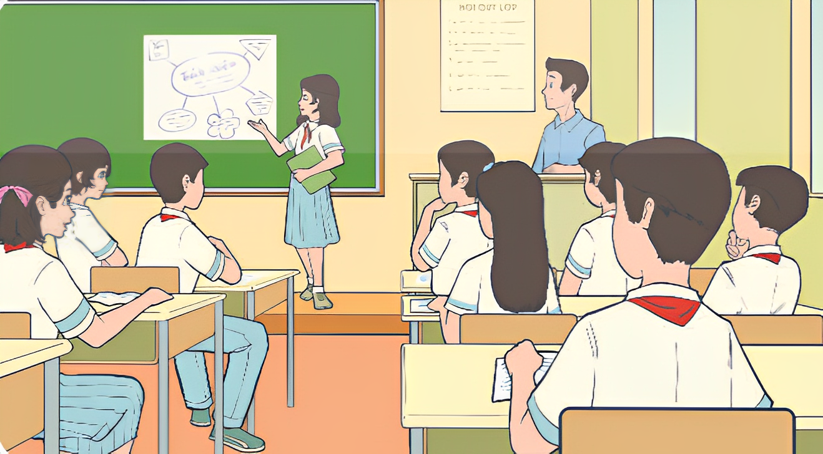
LƯU Ý
Yêu cầu khi thuyết trình:
Trôi chảy, tự tin,
Có biểu cảm, ngữ điệu khi nói.
Sử dụng ngôn ngữ cơ thể.

Slide 19
KẾT LUẬN
Học sinh phải luôn thực hiện trách nhiệm với bản thân và mọi người để lan tỏa tinh thần trách nhiệm đến với mọi người xung quanh.

Slide 20
Hoạt động 8:
Cho bạn, cho tôi

Slide 21
Trò chơi “Vòng tròn chia sẻ”
Luật chơi:
Thành viên các tổ đứng theo vòng tròn.
Mỗi học sinh dán một tờ giấy A4 lên lưng và cầm một cây bút.
Học sinh di chuyển theo vòng tròn và viết lên tờ giấy trên lưng bạn 2 điểm bạn đã làm được và một điểm bạn cần cố gắng trong chủ đề 2.
HOẠT ĐỘNG THEO NHÓM

Slide 22
Các em hãy chia sẻ những điều bạn nhận xét về mình, về những điều đã làm được và chưa làm được và nêu cảm nhận của bản thân.

Slide 23
KẾT LUẬN
Học sinh tích cực chia sẻ với các bạn những điều đã làm được và cần cố gắng thể hiện trách nhiệm với bản thân và mọi người xung quanh.
Từ đó, rút ra cho mình những kinh nghiệm, bài học để thực hiện hoàn thiện bản thân tốt hơn.

Slide 24
Hoạt động 9:
Tự đánh giá

Slide 25
Nhiệm vụ 1. Chia sẻ thuận lợi và khó khăn
Hoạt động nhóm
Các em hãy chia sẻ với bạn cùng bàn về những thuận lợi và khó khăn khi trải nghiệm với chủ đề này.

Slide 26
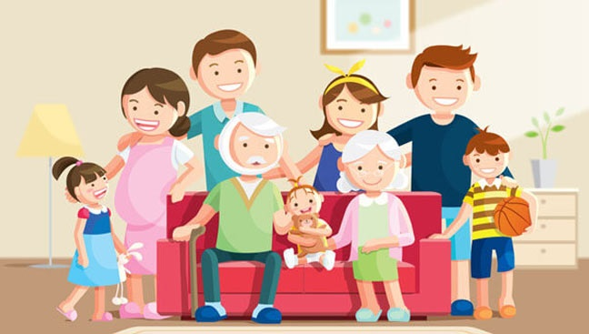
Gợi ý câu trả lời
Thuận lợi
Sống có trách nhiệm với bản thân, gia đình và mọi người xung quanh hơn
Tự lập kế hoạch rèn luyện bản thân theo mục tiêu đã đề ra

Slide 27
Gợi ý câu trả lời
Thuận lợi
Thực hiện cam kết của bản thân
Rèn luyện được lối sống tiết kiệm trong sinh hoạt gia đình

Slide 28
Gợi ý câu trả lời
Khó khăn
Vẫn còn hơi nhút nhát, e ngại khi muốn nhờ sự hỗ trợ từ người khác trong giải quyết vấn đề.

Slide 29
Nhiệm vụ 2. Tổng kết số liệu khảo sát
Các em hãy cho điểm từng mức độ vào Phiếu đánh giá của mình. Sau đó, tính điểm tổng của Phiếu và nhận xét.
Tài liệu được chia sẻ bởi Website VnTeach.Com
https://www.vnteach.com
Một sản phẩm của cộng đồng facebook Thư Viện VnTeach.Com
https://www.facebook.com/groups/vnteach/
https://www.facebook.com/groups/thuvienvnteach/

Slide 30
PHIẾU KHẢO SÁT
Họ tên: ……………….
Lớp: ……………….
Trường: ……………….
1. Tự đánh giá:
Chấm điểm cho mỗi nội dung theo mức độ em đã thực hiện được.
A. Tốt: 3 điểm B. Đạt: 2 điểm Chưa đạt: 1 điểm
STT | Nội dung | Thang đánh giá
 |  | Tốt | Đạt | Chưa đạt
1 | Em xác định được những việc làm thể hiện trách nhiệm với bản thân và mọi người xung quanh.
2 | Em thực hiện được những việc làm thể hiện trách nhiệm với bản thân.
3 | Em thực hiện được những việc làm thể hiện trách nhiệm với mọi người xung quanh.
4 | Em thực hiện được cam kết đề ra.
5 | Em thực hiện được trách nhiệm của bản thân khi tham gia các hoạt động và thực hiện nhiệm vụ được giao.
6 | Em thực hiện được trách nhiệm sống tiết kiệm trong sinh hoạt gia đình.
7 | Em tìm kiếm được sự hỗ trợ khi gặp khó khăn trong giải quyết vấn đề.
8 | Em lan tỏa được giá trị của tinh thần trách nhiệm.
Tổng kết điểm: ……………………
2. Nhận xét:
…………………………………………………………………………………………………………………………………………………………………………………………………………………………………………………………………………

Slide 31
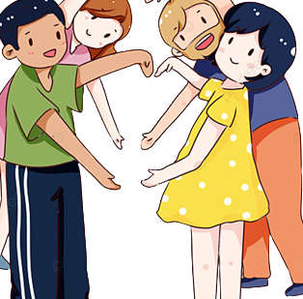
KẾT LUẬN
Học sinh tiếp tục thực hiện trách nhiệm với bản thân, mọi người xung quanh và khi tham gia hoạt động cũng như trong sinh hoạt gia đình

Slide 32
Hoạt động 10:
Rèn luyện tiếp theo và chuẩn bị chủ đề mới

Slide 33
Nhiệm vụ 1: Tiếp tục rèn luyện thói quen
Em hãy chia sẻ những kĩ năng cần tiếp tục rèn luyện và cách rèn luyện, đánh giá sự tiến bộ.

Slide 34
Học sinh cần tích cực rèn luyện tinh thần trách nhiệm của bản thân và tự đánh giá sự tiến bộ của bản thân qua mỗi ngày.
Kết luận

Slide 35
Nhiệm vụ 2: Chuẩn bị chủ đề mới
Em hãy mở Chủ đề 3 (SHS – tr.13), đọc các nhiệm vụ cần thực hiện và tìm hiểu những kiến thức liên quan đến chủ đề mới.

Slide 36
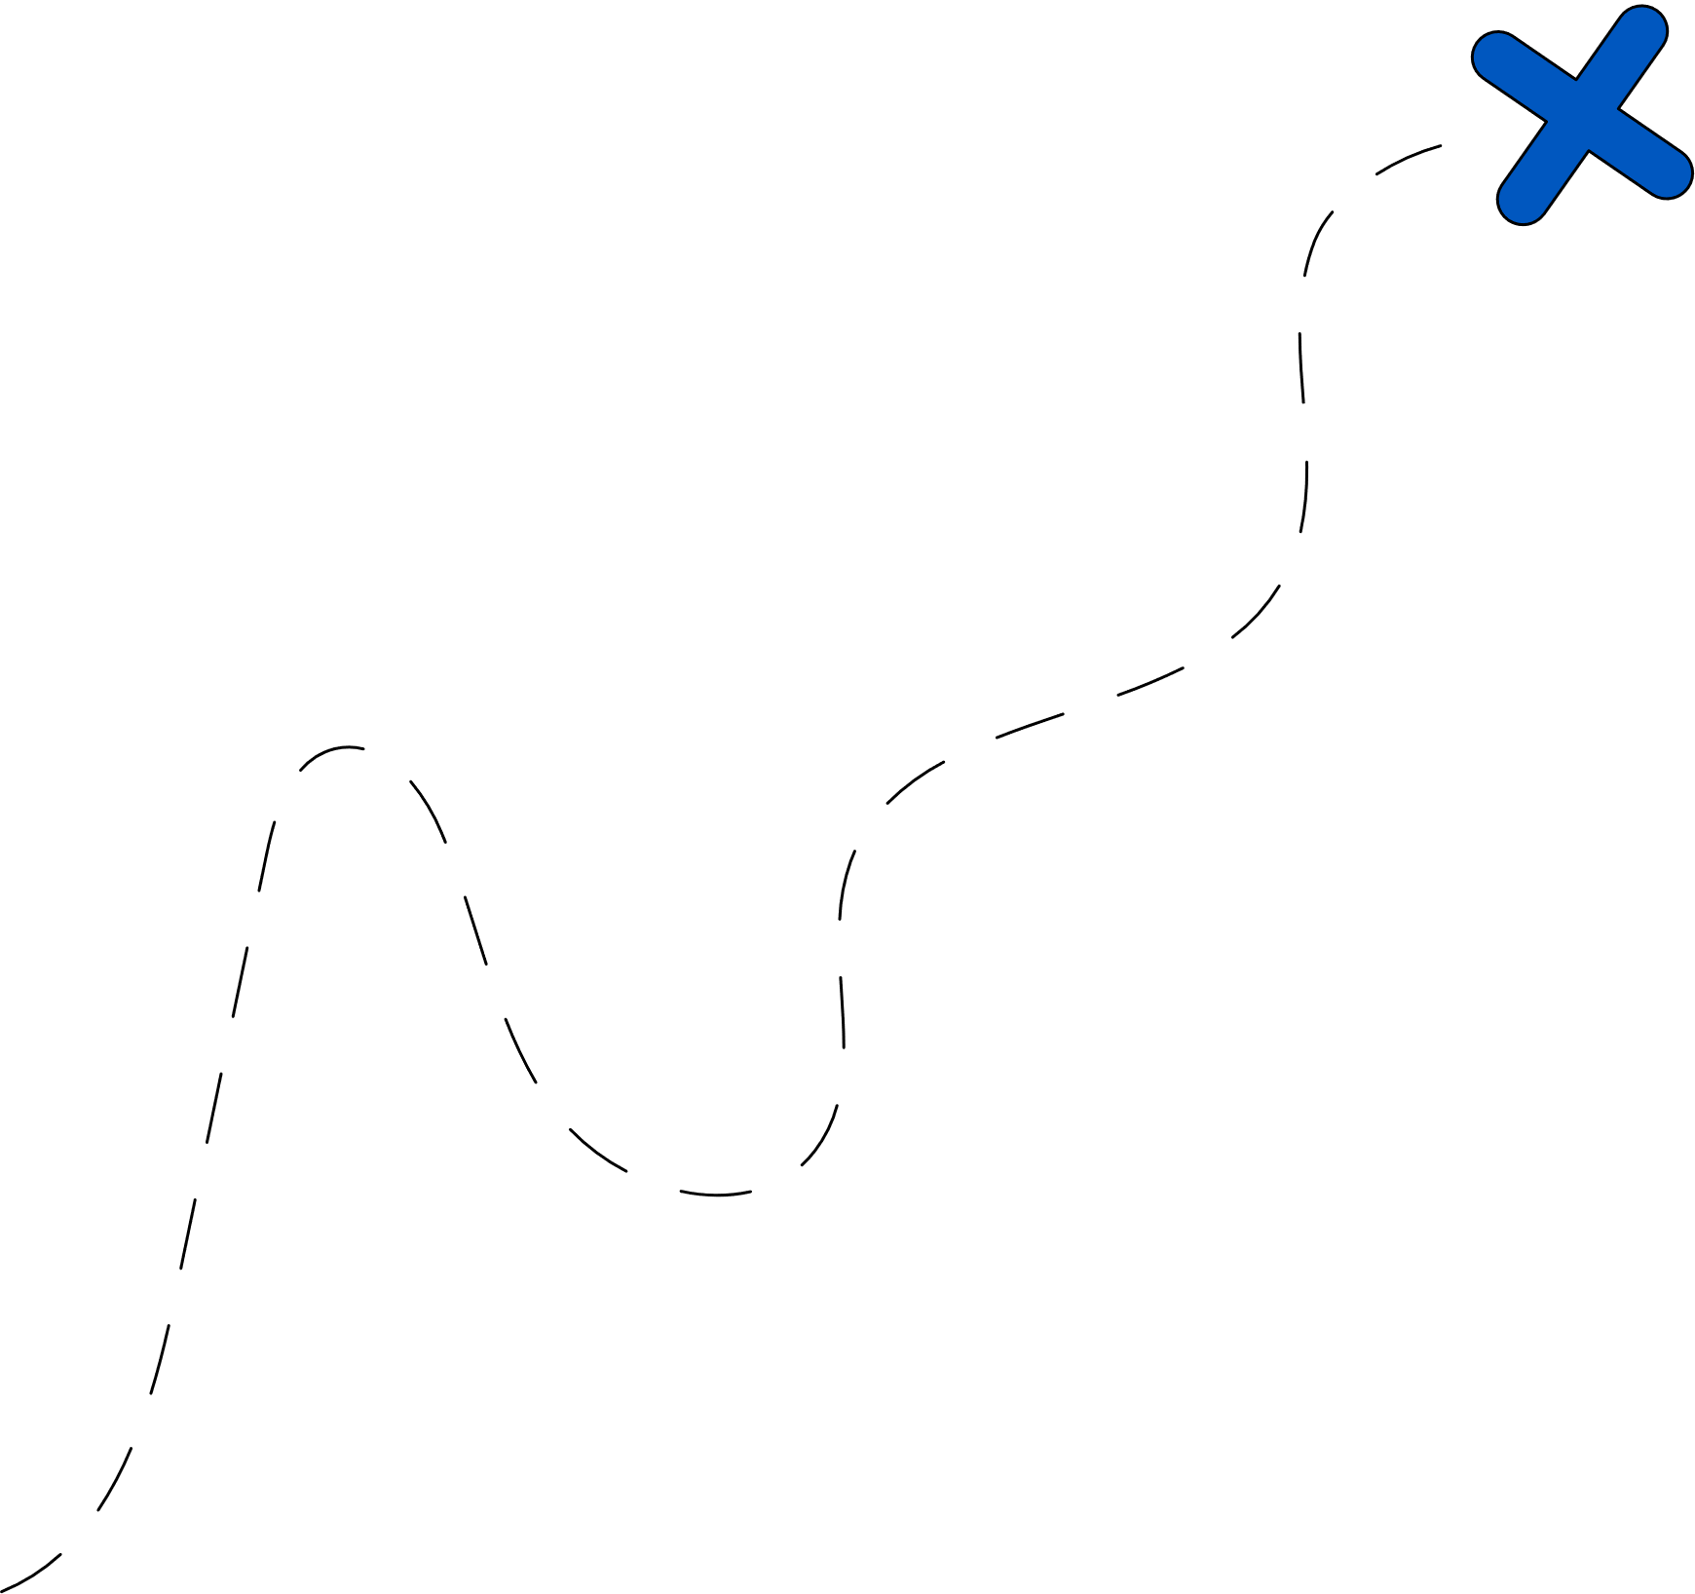
Củng cố kiến thức – Vận dụng
Các em hãy hoàn thành Phiếu đánh giá và tổng kết số liệu khảo sát

Slide 37
HƯỚNG DẪN VỀ NHÀ
Ôn lại kiến thức đã học ngày hôm nay
Hoàn thành nhiệm vụ được giao ở phần Luyện tập và Vận dụng
Đọc và tìm hiểu trước Nhiệm vụ 1, 2 – Chủ đề 3 (SHS – tr.24,25)

Slide 38
CẢM ƠN CÁC EM ĐÃ CHÚ Ý LẮNG NGHE, HẸN GẶP LẠI!

